Slide 1
電腦硬體基礎
電腦硬體之本質
電腦之數字系統
基本數位電路
半加器、全加器、多工器
由基本電路到簡單的電腦
電腦硬體系統架構

Slide 2
電腦硬體之本質
電腦硬體本質上就是「電子計算機」（或者說儲存程式之電子計算機），利用電子電路來執行一系列的「算術」(3+6)或「邏輯」(3>6)運算。
任何問題，必須經過「數位化」，對應成電腦可以辨識的數字系統，並提供一套電腦可以處理的數學解決方案（演算法），才能使用電腦解決
  記帳、查資料
  親情、愛情

Slide 3
電腦之數字系統
正因為電腦的數字系統都是二進位，所以許多電腦的大小與容量都用二的倍數或次方來表示。
  1K= 1024 (2¹⁰) 1M = 1048576 (2²⁰)
  1G= 1073741824 (2³⁰)
因為大小寫英文字母、數字與一些常用的符號大約一百多個，所以一般電腦採用八位元 （bit）為一個基本的運算單位，稱之為「位元組」（byte）。

Slide 4
基本數位電路（MOS電晶體）
NMOS: G=1 S,D 導通
G=0 S,D 不通
PMOS: G=1 S,D 不通
G=0 S,D 導通

Slide 5
時脈與算數邏輯單元
在每一個同步信號週期中，電路作一個運算。

Slide 6
由基本電路到簡單的電腦
資料
0110.....1
1011.....0
1010.....1
控制
信號
ALU
結果
解決問題需要一連串
的控制信號
例如：計算梯形面積：
（上底＋下底）x高/2
把程式和資料都放在
記憶體中循序取出執行

Slide 7
電腦硬體系統架構
除了處理單元與記憶體外，還需要有裝置把外界的資料與信號轉換成電腦可以處理的電子數位信號，並且把電腦所產生的結果轉換成人可以理解的信號（圖形、文字等）。
因此電腦硬體可以分為：輸出、輸入、運算、控制、記憶（儲存）五大單元。

Slide 8
電腦五大系統舉例
輸入系統：鍵盤、滑鼠、觸控螢幕、條碼、溫度感應器、攝影機、麥克風……
輸出系統：螢幕、印表機、音效、VR頭盔….
CPU：Core 2 Dual、Atom、ARM A7、Power PC… （不一定一個電腦只有一個CPU）
記憶體：DDRIII SDRAM、SRAM、Cache、…..
儲存元件：硬碟、SSD、隨身碟、光碟
（有時間就示範一下電腦組裝）

Slide 9
硬體發展趨勢
摩爾定律：每18到24個月晶片單位面積的電晶體容量增加一倍。
  IC製品會快速發展、功能增加（CPU、RAM）
  非IC製品發展可能會較為緩慢（螢幕、鍵盤）
普遍說起來硬體發展速度較軟體快
如果不使用太過繁重的應用（如3D的電動玩具），現在一般的PC已經能滿足大多數人的需要。
一般辦公室用途，大約50G之硬碟容量即足夠。
過去硬碟密度大約一年增加一倍，目前較緩。
筆記型電腦、智慧型手機、平板電腦漸成主流。

Slide 10
電腦硬體概論
電腦分類
電腦速度
CPU相關技術
記憶體相關技術
輔助儲存設備相關技術
輸出、輸入設備相關技術
參考課本第三章

Slide 11
電腦分類
超級電腦(supercomputer)、大型主機(mainframe)
  醫院主機、氣象用電腦、軍事用電腦
（迷你電腦）、工作站(workstation)
  IC設計、學校主機
個人電腦、筆記型電腦(notebook)、平板電腦(Tablet PC)
智慧型手機
（內嵌式電腦）
  電視遊樂器、印表機、汽車、洗衣機、手機內也常常有電腦

Slide 12
CPU相關技術（一）
匯流排寬度與處理器位元數（32、64位元)
指令Prefetch、內含Cache memory (隔壁書店的例子）
  指令大多數是依序進行的
  利用程式執行Locality (時間、空間)特質來加速
    現在執行的指令與資料，等一下很可能會用到（時間）
    目前執行的指令與資料附近的資料，等一下很可能會用到（空間）

Slide 13
CPU相關技術（二）
學校
教室
書店
世界
Cache
memory
CPU
RAM
Cache
memory
RAM
硬碟
Cache或Prefetch的觀念

Slide 14
CPU相關技術（三）
平行處理：
  Pipeline: 類似工廠輸送帶
  Super Scalar:一次可以執行兩個以上的指令（多緒）
  SMP、多核、big.LITTLE
  SIMD:同一個指令下達給一群硬體一同工作
  Vector machine：一個指令直接處理一組資料
  VLIW(EPIC):一次直接對很多不同的執行單元下命令
亂序執行、分支預測
A=B+1
C=A x 3
D=B x 4
E=B-6
Super scalar: 3
out of order: 2

Slide 15
CPU相關技術（四）
origin
pipeline
SIMD
Super Scalar
Vector machine

Slide 16
CPU相關技術（五）
VLIW(EPIC)
SMP

Slide 17
CPU相關技術（六）
Hyper Threading:同時執行多執行緒的程式（想成一個CPU晶片裡面有兩個以上的CPU）
Multi-Core：一個CPU晶片裡面真的有兩個以上的CPU（每個Core裡面還可以是Hyper Threading）。
散熱問題：散熱片、散熱風扇、導熱管、水冷
Power問題：自動降速 SpeedStep技術、
Cool'n' Quiet技術

Slide 18
記憶體相關技術（一）
RAM：隨機存取記憶體、可讀、可寫、記憶內容關機就消失
  DRAM：常常要充電、以免裡面的資料會漏電遺失面積比較小、速度較慢，一般用來做主記憶體用。
所謂的DDR3-RAM、DDR2-RAM、SDRAM、FPRAM與EDORAM 只是在輸出架構上略有差異。
  SRAM：不必充電，不過比DRAM佔用較大空間面積比較大、速度比較快，一般用來做cache用。

Slide 19
記憶體相關技術（二）
ROM：唯讀記憶體，記憶內容關機不消失
  MaskROM：工廠做好，內容就固定
  PROM：工廠做好之後，可以寫入一次（燒斷保險絲）
  EPROM：寫入後可用紫外光抹除，再寫入新內容
  EEPROM：寫入後可用高壓電抹除再寫入
  Flash memory（記憶卡）：結構跟EEPROM差不多。

Slide 20
記憶體相關技術（三）
Cache：把慢速、容量較大的記憶裝置中的資料暫存在快速、容量較小的記憶裝置中（節省成本），以提昇整體的速度。
Virtual memory、Swap：把硬碟當成主記 憶體的一部份來使原來無法執行的大程式可以在較小的主記憶體中執行。

Slide 21
輔助儲存設備相關技術（一）
硬碟：幾片塗著磁氧化物的鋁盤（未來會變成玻璃盤），以讀寫頭來讀寫上面的資料。讀寫頭是低空飛行在碟片上（可能發生墜毀）。
  儲存資料的方法：sector、cylinder
  溫徹斯特磁碟：透過密閉的方式來防止微塵影響讀寫。
  RAID（磁碟陣列）：組合多個硬碟以達成加速資料存取或維護資料安全的功能
固態硬碟、隨身碟：MLC(一個Cell存幾個 bit)、SLC（一個Cell存1個bit）

Slide 22
輔助儲存設備相關技術（二）
Sector
cylinder
track

Slide 23
輔助儲存設備相關技術（三）
硬碟規格：容量、轉速、平均搜尋時間、控制協定（IDE、SCSI、SATA、SAS）。
  IDE 硬碟價廉、消耗CPU運算能量，適合個人電腦使用。Serial ATA 介面是主流
  SCSI、SAS硬碟價昂，但適合多人多工環境使用。
光碟：CDROM、CD-RW、DVD、DVD-RW、藍光
Flash memory：隨身碟、記憶卡
  記憶卡總類繁多，差異多半在輸出入電路，內部構造差不多

Slide 24
輸出、輸入設備相關技術
輸入：鍵盤、滑鼠、軌跡球、觸摸式螢幕、數位筆、手寫輸入、語音輸入
輸出：
  螢幕：LCD、電子紙....
  印表機：噴墨列表機、雷射列表機、熱轉印列表機
  語音、音效輸出
  繪圖機

Slide 25
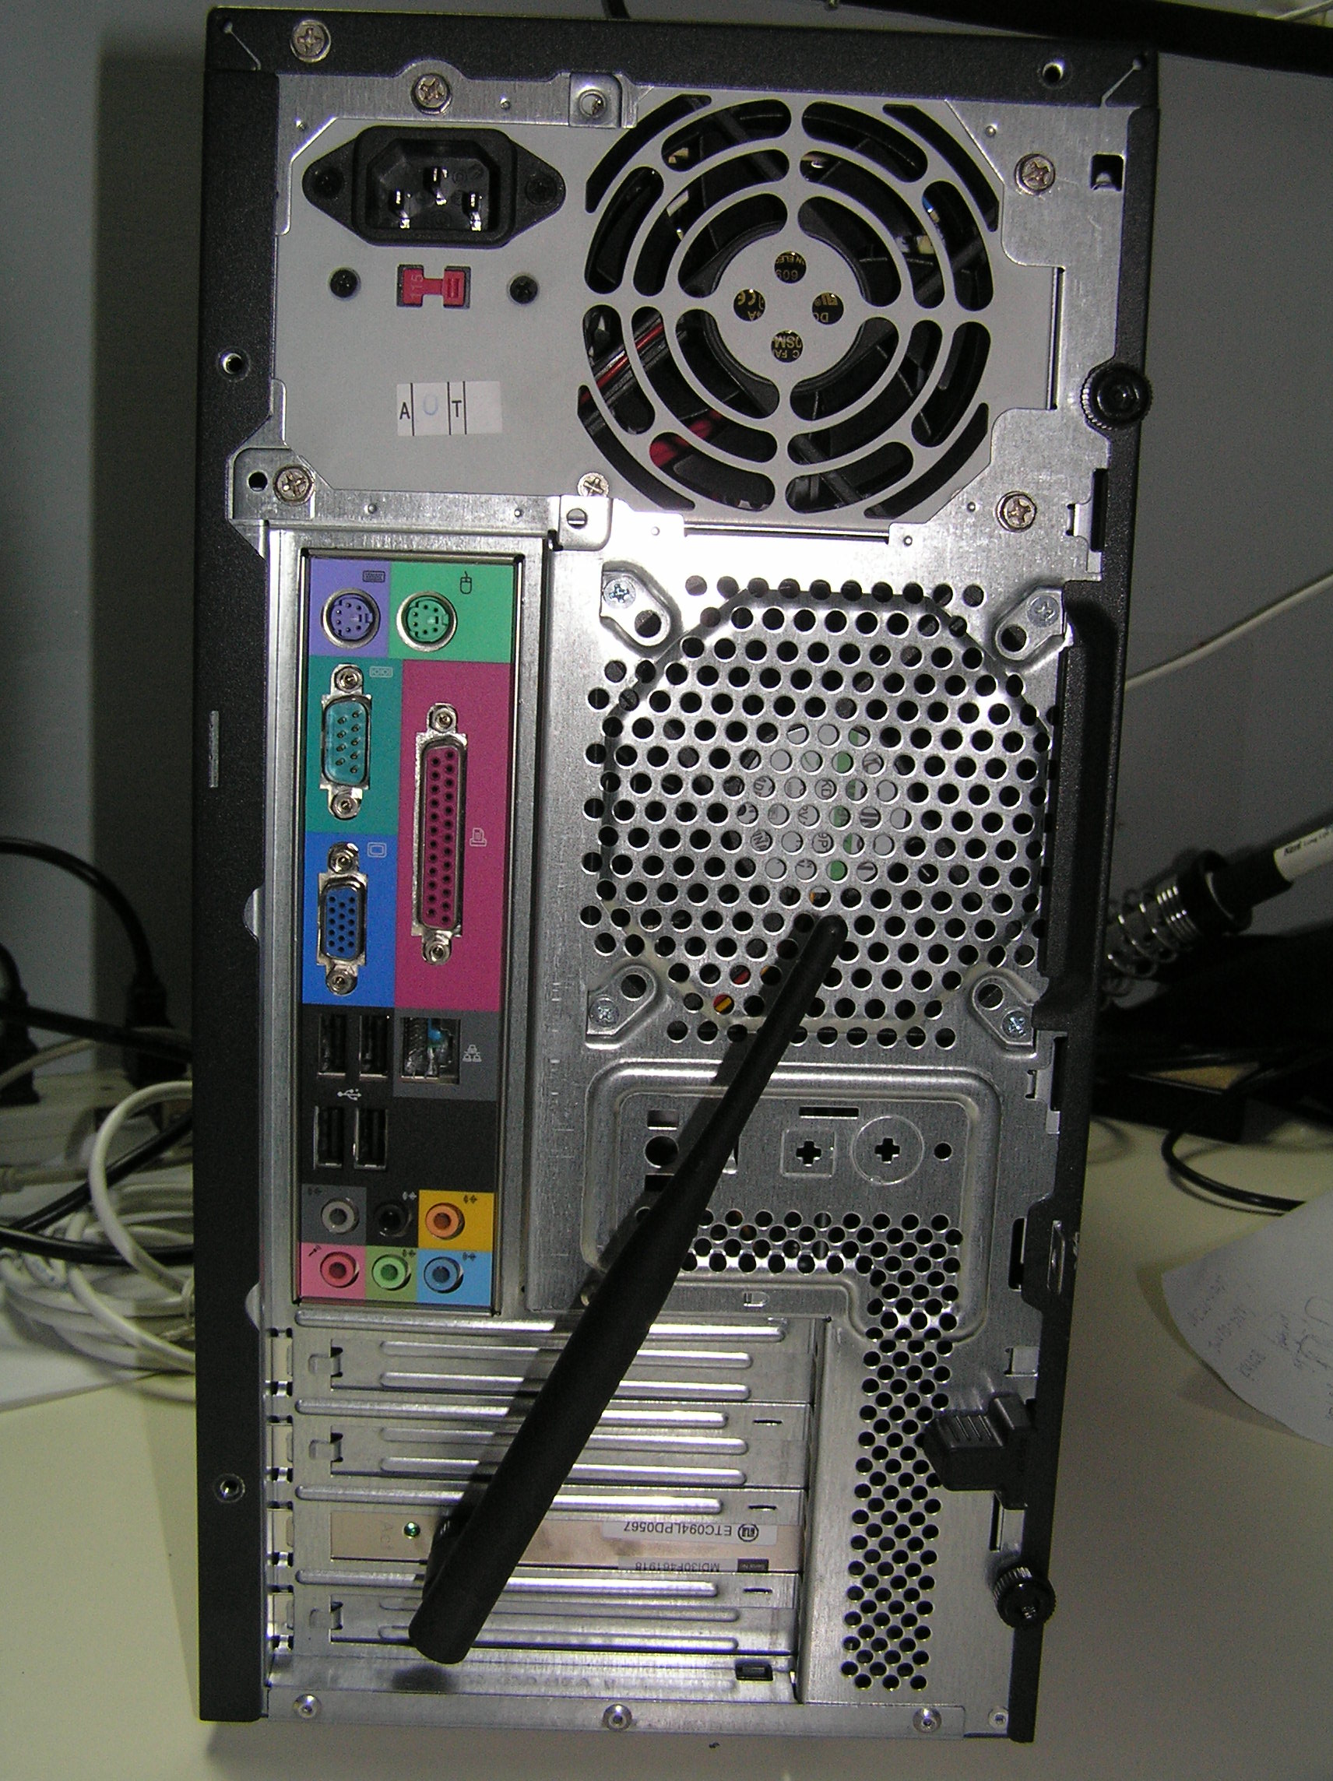
電腦硬體外觀（一）
電源
風扇
PS2
滑鼠
PS2鍵盤
RS 232
螢幕
印表
機
USB port
網路
麥克風
喇叭
無線網路天線

Slide 26
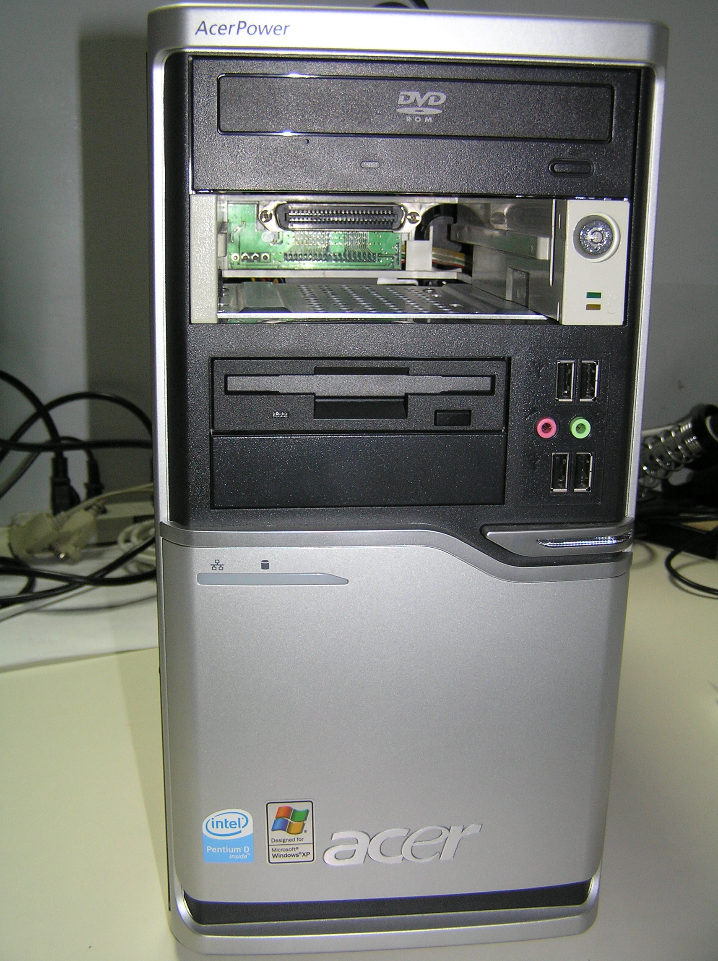
電腦硬體外觀（二）
DVD
硬碟抽取盒
USB
軟碟機
耳機
USB
麥克風
電源
開關
硬碟與
網路指示燈

Slide 27
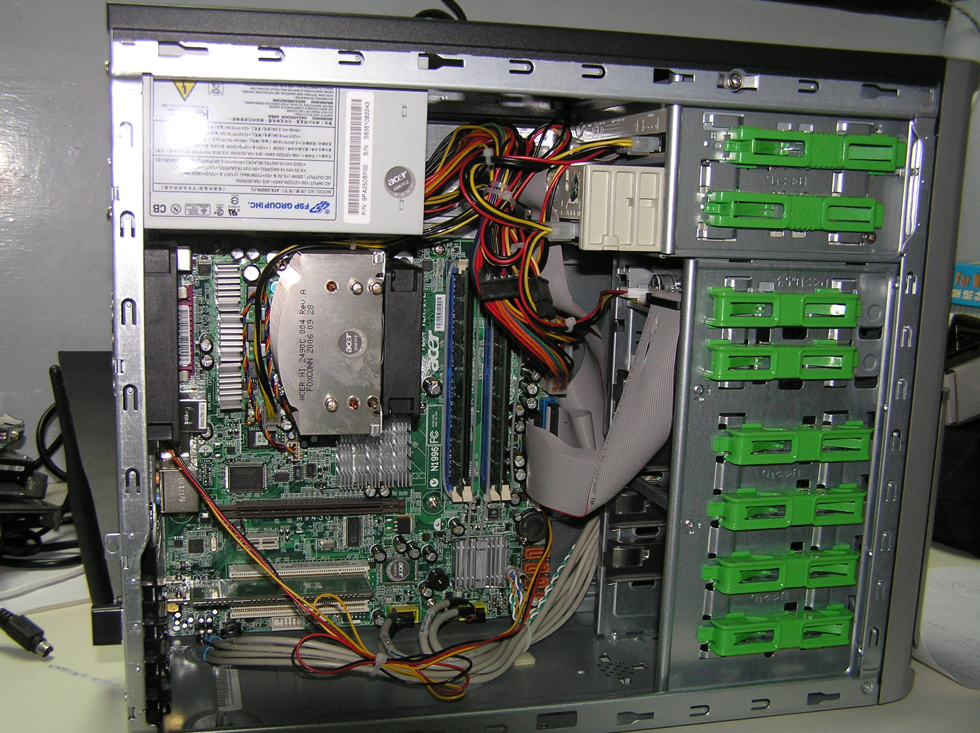
電腦內部
記憶體
排線
電源
供應器
CPU
風扇
顯示卡
擴充槽
擴充槽

